Slide 1
Geração de Chaves Criptográficas Usando Um Algoritmo Bio Inspirado
Nicholas B. F. F. Hugueney
Trabalho de Conclusão de Curso – 2014
Projeto Final I
Orientador: Prof. Dr. Carlos Miguel Tobar Toledo
Coorientador: Micael Cabrera Carvalho

Slide 2
Introdução
Chaves criptográficas são usadas para cifrar dados sensíveis;
PKC (Public Key Cryptography) é o modelo mais utilizado atualmente;
Chaves são classificadas de acordo com sua robustez, característica que promove maior qualidade de segurança ao dado cifrado.

Slide 3
Segurança por criptografia é refém do poder de processamento das máquinas;
Cifras podem ser quebradas por força bruta;

Slide 4
Problema
A escolha de uma chave criptográfica robusta não é uma tarefa simples;
Se existe uma solução, esta pode sempre ser encontrada por força bruta, basta tempo.
Tamanho grande de chave não é suficiente para segurança;
Ataques podem ser conduzidos de forma distribuída;

Slide 5
Objetivo
Gerar chaves criptográficas robustas.

Slide 6
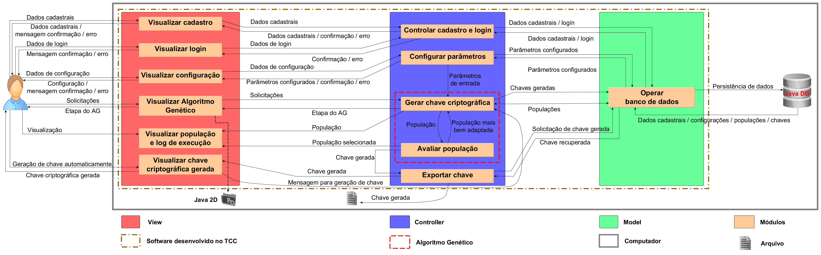
Diagrama de Arquitetura

Slide 7
Dificuldades
Chaves criptográficas;
Algoritmo Genético (AG);
Representação gráfica da execução do AG;
Etapa de fitness do AG.

Slide 8
Plano de Avaliação
Chaves geradas serão avaliadas através de testes estatísticos:
  Frequency test (Pearson's Chi-square);
  Gap test;
O sucesso do trabalho será determinado uma vez que os resultados dos testes mostrem que há aleatoriedade na geração de chaves.

